Slide 2
Semana del 07 al 11 de junio
Campos formativos o áreas de desarrollo personal y social que se abordaron
Lenguaje y comunicación | Pensamiento matemático | Exploración y comprensión del mundo social | Educación física | Educación socioemocional | Artes
En relación a lo planeado | Si | No
Desarrollo de las actividades en tiempo y forma
Se llevó a cabo lo planeado
El material fue adecuado
Se trabajó fuera del aula
La organización del grupo fue la mejor Grupal Individual
Educadora | Si | No
¿Mi forma de intervenir fue al adecuada?
¿Lleve a cabo lo planeado?
¿Favorecí el logro de los aprendizajes?
¿Mi forma de relacionarme con los niños fue la mejor?
¿Mis consignas fueron claras y atendidas para todos?
¿Cómo actué con mi alumno inquieto? -----------------------------------------------------------------------------------------------------------------------------------------------------
¿Necesito modificar algo? ¿Qué? Estar preparada para posibles clases intermitentes, pues el trabajo a distancia de esta semana no resulto como se planeo, por un lado por los padres de familia y el problema de conectividad.
Niños y sus manifestaciones
¿Se involucraron? | Si
¿Se interesaron en las actividades? | Si
¿Su actitud ante las actividades? | Bien
¿Cuál fue el alumno más inquieto? ---
¿Cuál fue el alumno que más estuvo participando? ------
OBSERVACIONES
Logros | Dificultades
Actividades a distancia | Conectividad Participación de padres

Slide 3
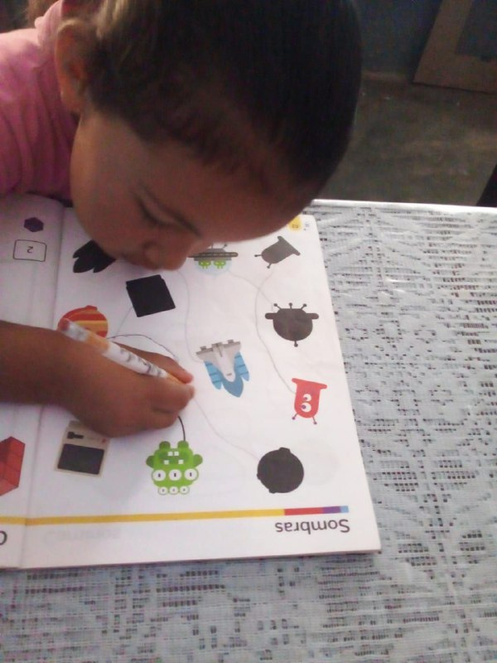
Semana del 07 al 11 de junio
Este día se trabajo con todos los alumnos a distancia, por lo que trabajaron con los contenidos de APRENDE EN CASA. Se lograron favorecer los aprendizajes esperados. El suceso más sorprendente de la semana es que algunos de los alumnos lograron trabajar de manera autónoma. El más preocupante, que los padres de familia aumentaron inasistencias y fueron pocas las evidencias que se lograron recabar.
Se involucraron en casi todas las actividades, la que más disfrutaron fue recrear figuras utilizando los juegos de geometría que había en la institución. El aprendizaje más favorecido fue el de identificar cantidades iguales de objetos de diferentes formas y tamaños.
Considero que este día, mi intervención docente fue correcta, necesito estar preparada para posibles clases intermitentes, pues el trabajo a distancia de esta semana no resulto como se planeo, por un lado por los padres de familia y el problema de conectividad.
Mis consignas fueron claras y mi actitud positiva, además mediante observaciones directas se están evaluando los aprendizajes esperados. Seguiré trabajando estas áreas de oportunidad.

